Slide 1


开题报告
基于图卷积神经网络的半监督分类算法研究
开题人：傅司超
导师：刘伟锋教授
专 业：电子与通信工程
时间：2018年11月18日

Slide 2


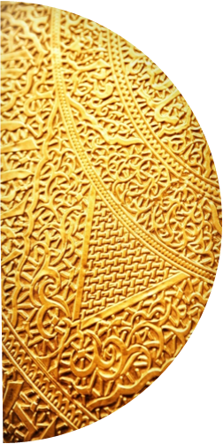


目录
01
课题研究背景及意义
02
国内外研究现状
03
课题主要研究内容及目标
04
实验方案及可行性分析
05
课题创新性
06
进度安排与预期成果

Slide 3
1
第
部分
课题的研究背景及意义

Slide 4
01
研究背景及意义
随着样本数据采集手段的多样化和数据存取技术的迅速提高，使大量无标记样本很容易获得，而获得大量有标记样本，需要耗费很多人力、物力和财力，所以获得起来比较困难。因此，研究如何更好结合大量无标记样本的特点以及少量有标记样本的优势，从海量数据中充分发掘数据蕴含的有价值的信息就成为了目前机器学习和模式识别的重要研究领域之一。

Slide 5
01
研究背景及意义
目前，大部分数据问题中都可以将数据表示成向量的形式，但对于一些图像、视频等较为复杂的数据，向量往往会丢失数据间的结构信息。如果保留其固有的结构信息，更有益于发现数据间的内在关联。
近年来，将深度学习和流形学习结合起来提取数据的信息，已经成为了半监督学习领域的研究热点，目前很多算法已取得了良好的效果，具有广阔的研究空间。

Slide 6
2
第
部分
国内外研究现状

Slide 7
02
国内外研究现状
流形学习
1
2000年Josh Tenenbaum教授在Science杂志上提出等距映射,其以Multidimensional Scaling为计算工具，创新之处在于计算高维流形上数据点间距离时，采用微分几何中的测地线距离。
2
2001年Mikhail Belkin提出了拉普拉斯特征映射，用一个无向有权图描述一个流形。
3
2003年Donoho提出了海森特征映射。
4
随后，研究者提出了很多流形学习方法，并取得了较好的效果，如局部线性嵌入、局部切空间排列。

Slide 8
02
国内外研究现状
基于图的神经网络模型
1
近年来，已经提出了大量的使用图表示的半监督学习的方法，其中基于流形的方法为近期研究的热门。2014年Belkin在拉普拉斯特征映射方法的基础上提出基于黎曼流形的半监督学习方法。
2
DeepWalk通过预测节点的局部邻域来进行学习，从而实现在图上随机游走。
LINE和node2vec以更复杂的随机游走和广度优先搜索算法扩展了DeepWalk。
3
2017年，Thomas将卷积神经网络推广到可以处理具有任意结构的图，首次将拉普拉斯流形结构嵌入到深度学习网络里，该模型命名为图卷积网络。

Slide 9
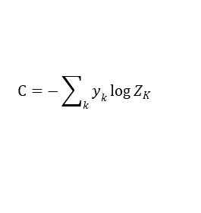





02
国内外研究现状
图卷积网络模型
训练过程
X
输入样本
特征信息
$$Z_{1}=\tilde{B}XW^{\left(0\right)}$$
$$Z_{2}=\tilde{B}Z_{1}W^{\left(1\right)}$$
原始样本
信息
第一层卷积
RELU
第二层卷积
提取的样本
信息
Softmax分类器
构造样本
流形结构信息
更新$W^{\left(0\right)}$
更新$W^{\left(1\right)}$
$$\tilde{B}={\tilde{D}}^{−\frac{1}{2}}\tilde{A}{\tilde{D}}^{−\frac{1}{2}}$$
计算loss
分类结果
$$C=−\sum_{k}{y_{k}\log{Z_{K}}}$$

Slide 10
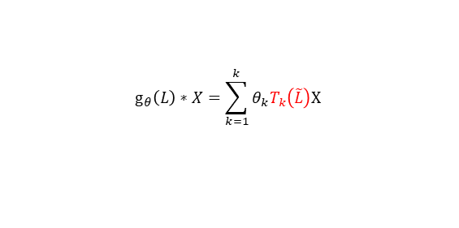
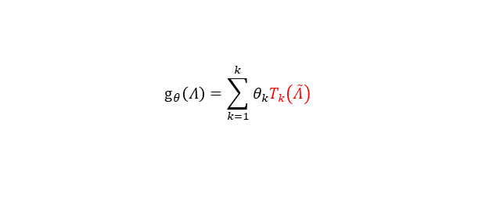
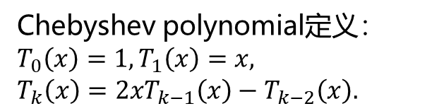

02
国内外研究现状
图卷积网络模型
$g_{θ}\left(L\right)∗X=g_{θ}\left(\text{U}ΛU^{T}\right)∗X=\text{U}g_{θ}\left(Λ\right)U^{T}$ $∗X$
体现局部性
$$g_{θ}\left(Λ\right)=\sum_{k=1}^{k}{θ_{k}T_{k}\left(\tilde{Λ}\right) }$$
Chebyshev polynomial定义：
$$T_{0}\left(x\right)=1,T_{1}\left(x\right)=x,$$
$$T_{k}\left(x\right)={2xT}_{k−1}\left(x\right)−T_{k−2}\left(x\right).$$
$$g_{θ}\left(L\right)∗X=\sum_{k=1}^{k}{θ_{k}T_{k}\left(\tilde{L}\right)\text{X} }$$
K=1
$g_{θ}\left(L\right)∗X$= $θ_{0}X+θ_{1}(L−I_{N})$X=$θ_{0}X−θ_{0}D^{−1/2}\text{A}D^{−1/2}X$
优化参数
$g_{θ}\left(L\right)∗X$= $θ(I_{N}+D^{−1/2}\text{A}D^{−1/2})$
$g_{θ}\left(L\right)∗X$=${\tilde{D}}^{−\frac{1}{2}}\tilde{A}{\tilde{D}}^{−\frac{1}{2}}$X$θ$

Slide 11
3
第
部分
主要研究内容及研究目标

Slide 12
03
主要研究内容及目标
内容一
不同流形的图卷积神经网络
Two-order GCN
Hessian GCN
p-Laplacian GCN
Hypergraph p-Laplacian GCN
内容二
不同多项式的图卷积神经网络
PGCN

Slide 13
内容一 主要研究内容
不同流形的图卷积神经网络
利用Two-order Laplacian、Hessian、 p-Laplacian、 Hypergraph p-Laplacian 的流形结构表示方法。
1
以图卷积神经网络模型为基础，通过引入恰当的样本流形结构信息表示方法，将流形结构嵌入到模型中，使其可以提取更加丰富且具有代表性的样本信息。
2
3
将新模型提取的样本信息送入分类器，计算识别率。

Slide 14
内容二 主要研究内容
不同多项式的图卷积神经网络
1
理解多项式对图卷积神经网络的作用。
以图卷积神经网络模型为基础，通过引入恰当的多项式来化简拉普拉斯的一阶多项式，使其可以提取更加精细的样本信息并且减少模型的运算时间。
2
3
将新模型提取的样本信息送入分类器，计算识别率。

Slide 15
研究目标
目标
1
通过引入恰当的流形结构表示方法,使之学习更加丰富的流形结构信息；
2
通过引入恰当的多项式,使之提高模型运算效率；

Slide 16
4
第
部分
实验方案及可行性分析

Slide 17


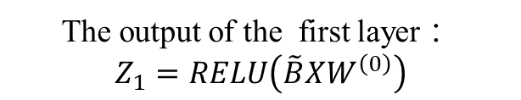
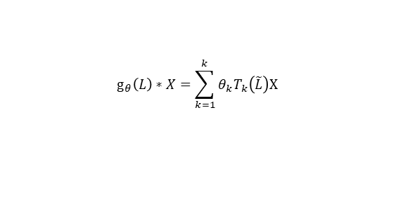


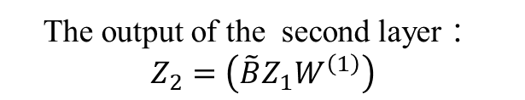
实验方案
start
start
start
Input training data X(N×D matrix)
The output of the first layer
The output of the second layer：$Z_{2}$(N×M matrix)
Pretreatment 1：$\tilde{B}$
Pretreatment 1：$\tilde{B}$
softmax classifier
The weight of the first layer ：$W^{0}$
The weight of the second layer ：$W^{1}$
The output of the classifier
The output of the first layer ：
$$Z_{1}=RELU\left(\tilde{B}XW^{\left(0\right)}\right)$$
The output of the second layer ：
$$Z_{2}=\left(\tilde{B}Z_{1}W^{\left(1\right)}\right)$$
end
end
end
TGCN: $\tilde{B}=D^{−\frac{1}{2}}AD^{−\frac{1}{2}}{\tilde{D}}^{−\frac{1}{2}}\tilde{B}{\tilde{D}}^{−\frac{1}{2}}Xθ$HesGCN$:\tilde{B}=θ\left[\frac{2}{λ_{max}}H−I_{N}\right]X$ pLapGCN:$\tilde{B}=θ\left[\frac{2}{λ_{max}}L_{p}−I_{N}\right]X$ HpLapGCN:$\tilde{B}=θ\left[\frac{2}{λ_{max}}{HL}_{p}−I_{N}\right]X$

Slide 18
可行性分析
citeseer
cora
pubmed
GCN模型只考虑每个样本直接邻居的结构信息，忽略了间接邻居的信息（K=1）。
TGCN模型考虑每个样本直接邻居和间接邻居的结构信息（K=2）。
实验结果表明：TGCN模型优于GCN模型。

Slide 19
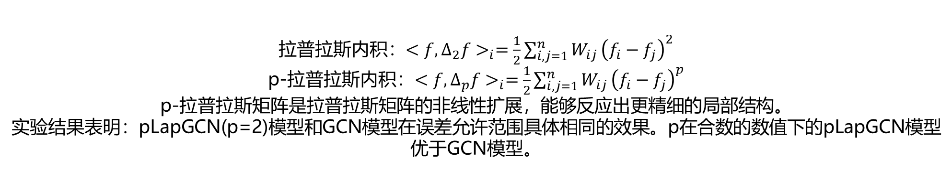
可行性分析
基于自由能与
ClassRBM的
记忆模型
citeseer
cora
pubmed
拉普拉斯内积：${<f,∆_{2}f>}_{i}=\frac{1}{2}\sum_{i,j=1}^{n}{W_{ij}}{\left(f_{i}−f_{j}\right)}^{2}$
p-拉普拉斯内积：${<f,∆_{p}f>}_{i}=\frac{1}{2}\sum_{i,j=1}^{n}{W_{ij}}{\left(f_{i}−f_{j}\right)}^{p}$
p-拉普拉斯矩阵是拉普拉斯矩阵的非线性扩展，能够反应出更精细的局部结构。
实验结果表明：pLapGCN(p=2)模型和GCN模型在误差允许范围具体相同的效果。p在合数的数值下的pLapGCN模型优于GCN模型。

Slide 20
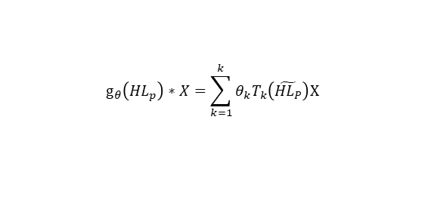
可行性分析
$$g_{θ}\left(H\right)∗X=\sum_{k=1}^{k}{θ_{k}T_{k}\left(\tilde{H}\right)\text{X} }$$
$$g_{θ}\left({HL}_{p}\right)∗X=\sum_{k=1}^{k}{θ_{k}T_{k}\left(\tilde{{HL}_{P}}\right)\text{X} }$$
$g_{θ}\left(H\right)∗X$= $θ_{0}X+θ_{1}(\frac{2}{λ_{max}}H−I_{N})$X
$g_{θ}\left({HL}_{p}\right)∗X$= $θ_{0}X+θ_{1}(\frac{2}{λ_{max}}{HL}_{p}−I_{N})$X
$${ Z= g}_{θ}\left(H\right)∗X=θ\left[\frac{2}{λ_{max}}H−I_{N}\right]X$$
$${ Z= g}_{θ}\left({HL}_{p}\right)∗X=θ\left[\frac{2}{λ_{max}}{HL}_{p}−I_{N}\right]X$$
基于自由能与
ClassRBM的
记忆模型
GCN使用拉普拉斯矩阵表示数据的流形结构，但是拉普拉斯矩阵采用一级梯度。
HesGCN使用Hessian矩阵，其采用了更高的二阶梯度，能够反应出更精细的局部结构。
超图p-拉普拉斯矩阵是超图理论和拉普拉斯矩阵集合，HpLapGCN能够利用样本更加全面的信息。
目前已经顺利完成两个模型的理论推导和公式推导，后续编程实现，并进行实验测试就可完成该模型建立。

Slide 21
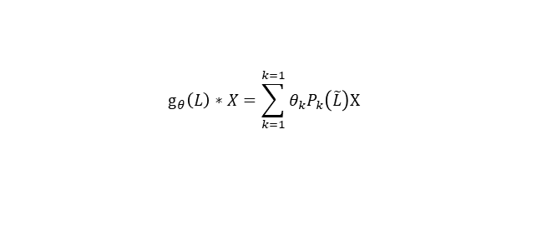
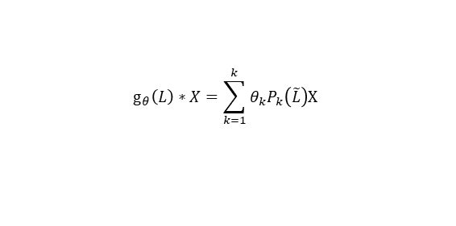
可行性分析
$g_{θ}\left(L\right)∗X=g_{θ}\left(\text{U}ΛU^{T}\right)∗X=\text{U}g_{θ}\left(Λ\right)U^{T}$ $∗X$
$$g_{θ}\left(Λ\right)=\sum_{k=1}^{k}{θ_{k}P_{k}\left(\tilde{Λ}\right) }$$
$$g_{θ}\left(L\right)∗X=\sum_{k=1}^{k}{θ_{k}P_{k}\left(\tilde{L}\right)\text{X} }$$
基于自由能与
ClassRBM的
记忆模型
$$g_{θ}\left(L\right)∗X=\sum_{k=1}^{k=1}{θ_{k}P_{k}\left(\tilde{L}\right)\text{X} }$$
在GCN频谱卷积定义中的切比雪夫多项式，首先是为了最简公式精确的表示数据流形结构信息，其次为了降低模型复杂度。但是GCN模型对于大型数据容易造成内存溢出，而且运行时间很长。我们探索PGCN将切比雪夫多项式换成恰当的多项式,提高模型运算效率。

Slide 22
5
第
部分
课题创新性

Slide 23
课题创新性
以图卷积神经网络为着手点，将恰当的流形结构方法引入到模型中，让模型提取到更加丰富的样本信息。
以图卷积神经网络为着手点，利用恰当的多项式来化简拉普拉斯的一阶多项式中，提高模型运算效率。

Slide 24
6
第
部分
进度安排与预期成果

Slide 25
进度安排
查阅资料，文献调研，制定总体研究方案。
编程序实现TGCN、pLapGCN、HpLapGCN模型，并在数据库上进行实验验证。
编程序实现、HesGCN模型，并在数据库上进行实验验证。
编程序实现、PGCN模型，并在数据库上进行实验验证。
撰写硕士学位论文，准备答辩。
2020.1-2020.5
2019.7-2019.12
2019.1-2019.6
2018.11-2018.12
2018.9-2018.11

Slide 26
预期成果
ICIMCS2018会议录用
TGCN
已投稿IET Image Processing期刊
不同流形的图卷积神经网络
（TGCN、HesGCN、pLapGCN、HpLapGCN）
pLapGCN
正在完善初稿，待投
HpLapGCN
HesGCN
至少发表一篇期刊或会议
不同多项式的图卷积神经网络
（PGCN）
PGCN

Slide 27
感谢观看，欢迎批评指正！

